Slide 1



ΜΕΣΑ ΣΤΗΡΙΞΗΣ της ΨΗΦΙΑΚΗΣ ΕΠΙΧΕΙΡΗΜΑΤΙΚΟΤΗΤΑΣ

Slide 2

Δημήτριος Κατσαρέλλος
Σύμβουλος του Κέντρου Υπηρεσιών Επιχειρηματικής Ανάπτυξης microSTARS (ΚΕΠΑ)
katsarellosd@microstars.gr

Slide 3


Η ταυτότητα του
Το Κέντρο Επιχειρηματικής και Πολιτιστικής Ανάπτυξης (ΚΕΠΑ) είναι Αστική μη κερδοσκοπικού χαρακτήρα εταιρεία ιδιωτικού δικαίου με έδρα τη Θεσσαλονίκη.
Δημιουργήθηκε τον Μάρτιο του 1991 από:
το Σύνδεσμο Βιομηχανιών Βορείου Ελλάδος (ΣΒΒΕ) και
το Σύνδεσμο Εξαγωγέων Βορείου Ελλάδος (ΣΕΒΕ)
ΕΠΙΚΟΙΝΩΝΙΑ
Από το 1993 μέχρι σήμερα το ΚΕΠΑ δραστηριοποιείται ως Φορέας Διαχείρισης Εθνικών και Ευρωπαϊκών Προγραμμάτων, κατά κύριο λόγο ως Ενδιάμεσος Φορέας Διαχείρισης Προγραμμάτων επ’ ωφελεία του ιδιωτικού τομέα και ειδικότερα των Μικρομεσαίων Επιχειρήσεων (μεταποίηση, τουρισμός, κατάρτιση, καινοτομία, ποιότητα, εξωστρέφεια, περιβάλλον, εμπόριο-υπηρεσίες), είτε αυτόνομα είτε μέσω της θυγατρικής του ΚΕΠΑ-ΑΝΕΜ.
www.e-kepa.gr
ΕΚΠΑΙΔΕΥΣΗ
ΚΙΛΚΙΣ

Slide 4
Η ταυτότητα του
Το ΚΕΠΑ ως Φορέας Διαχείρισης Προγραμμάτων
έχει χρηματοδοτήσει μέσω κοινοτικών κονδυλίων από
το 1993 έως το 2017
πάνω από 16.725 έργα
2,132δις συνολικού προϋπολογισμού
933 εκατ. συνολικής επιδότησης
ΕΠΙΚΟΙΝΩΝΙΑ
ΕΚΠΑΙΔΕΥΣΗ
ΚΙΛΚΙΣ

Slide 5













Δραστηριότητες του ΚΕΠΑ
Το ΚΕΠΑ εκτός από τη δραστηριότητά του ως Φορέας Διαχείρισης προγραμμάτων, έχει επεκτείνει τη δράση του σε δύο σημαντικούς τομείς :
ΣΧΕΔΙΑΣΜΟΣ ΥΠΗΡΕΣΙΩΝ (service design)
ΜΙΚΡΟΠΙΣΤΩΣΕΙΣ
συμμετέχοντας είτε αυτόνομα, είτε από κοινού με φορείς στην Ελλάδα και στο εξωτερικό σε έργα και δράσεις της Ε.Ε.

Slide 6
Στα πλαίσια της προσπάθειάς του να ενισχύσει περαιτέρω τις ΜΜΕ και τους μικρο-επιχειρηματίες με τις υπηρεσίες του, το ΚΕΠΑ άρχισε να διερευνά κατά την διάρκεια του έτους 2012, την πιθανότητα δημιουργίας ενός σχήματος ΜικροΧρηματοδοτήσεων για την περιοχή της Κεντρικής Μακεδονίας. Σε αυτή την κατεύθυνση, το ΚΕΠΑ μερίμνησε για λήψη τεχνικής βοήθειας από τη MicroFinanza Rating, στο πλαίσιο του έργου JASMINE^{[1]}. Από το 2015, το ΚΕΠΑ ξεκίνησε να προετοιμάζει το έδαφος με την υλοποίηση του έργου microSTARS, το οποίο αφορά σε δύο ειδών παροχές, κυρίως σε αυτό-απασχολούμενους και ιδιοκτήτες μικρών και πολύ μικρών επιχειρήσεων: Μικροπιστώσεις και Υπηρεσίες Επιχειρηματικής Ανάπτυξης Μικρών και Πολύ Μικρών Επιχειρήσεων
Μικροπιστώσεις και ΚΕΠΑ
Στο πλαίσιο της προσπάθειάς του να ενισχύσει περαιτέρω τις ΜΜΕ και τους μικρο-επιχειρηματίες με τις υπηρεσίες του, το ΚΕΠΑ άρχισε να διερευνά κατά την διάρκεια του έτους 2012, την πιθανότητα δημιουργίας ενός μη τραπεζικού φορέα παροχής μικροχρηματοδοτήσεων, δημιουργώντας το Ελληνικό μοντέλο παροχής και υποστήριξης (δάνεια μέχρι 25.000€ χωρίς εμπράγματες εγγυήσεις μαζί με παροχή επιχειρηματικής υποστήριξης στον δανειολήπτη). Σε αυτή την κατεύθυνση, το ΚΕΠΑ έχει λάβει ήδη 2 φορές τεχνικής βοήθεια από την European Investment Bank, στα πλαίσια των δράσεων JASMINE & EaSI TA.

Slide 7


Μικροπιστώσεις και ΚΕΠΑ
Το έργο microSTARS
Το Έργο microSTARS με πλήρη τίτλο
«Επένδυση στο ανθρώπινο
δυναμικό της διασυνοριακής
περιοχής - Invest in people of the
cross-border area», υλοποιήθηκε την
περίοδο 2015-2016 στο πλαίσιο του
Διασυνοριακού Προγράμματος ΙΡΑ
«Ελλάδα Πρώην Γιουγκοσλαβική
Δημοκρατία της Μακεδονίας 2007
2013».

Slide 8

Σκοπός του Έργου
Σκοπός του Έργου
να υποστηρίξει τις πολύ μικρές και τις μικρές επιχειρήσεις κάθε μορφής και να διευκολύνει την ίδρυση και ανάπτυξη νέων επιχειρήσεων, με παροχή υπηρεσιών επιχειρηματικής ανάπτυξης και μικροδανείων.
Ωφελούμενοι:
Άνεργοι οι οποίοι θέλουν να αναπτύξουν επιχειρηματική δραστηριότητα
Νεοϊδρυθείσες μικρές επιχειρήσεις
Υφιστάμενες μικρές επιχειρήσεις

Slide 9

Για τον σκοπό αυτό δημιουργήθηκαν στις περιφερειακές ενότητες της διασυνοριακής περιοχής (Θεσσαλονίκης και Κιλκίς) δύο Κέντρα Παροχής Υπηρεσιών Επιχειρηματικής Ανάπτυξης, παρέχοντας υποστήριξη σε εν δυνάμει επιχειρηματίες και σε μικρές και πολύ μικρές επιχειρήσεις, καθώς και Μικροδάνεια.
ΔΙΑΔΙΚΑΣΙΑ ΕΝΤΑΞΗΣ ΣΤΟ ΠΡΟΓΡΑΜΜΑ
ΕΠΙΚΟΙΝΩΝΙΑ
ΘΕΣΣΑΛΟΝΙΚΗ (Αγγελάκη 3)
ΚΙΛΚΙΣ (Τσιρογιάννη 2 & 21ης Ιουνίου)
Με την ολοκλήρωση της πιλοτικής λειτουργίας, τα Κέντρα Υπηρεσιών Επιχειρηματικής Ανάπτυξης microSTARS συνεχίζουν να παρέχουν τις υπηρεσίες τους με ιδίους πόρους,
ενώ ευελπιστούμε σύντομα να μπορούμε να καλύψουμε γεωγραφικά και τους υπόλοιπους όμορους νομούς.
ΕΚΠΑΙΔΕΥΣΗ
ΚΙΛΚΙΣ

Slide 10


Οι Υπηρεσίες
ΕΡΓΟ
Καθοδήγηση Ατομική Θεματικά on line πλατφόρμα Χορήγηση
Συμβουλευτική Εργαστήρια εκπαίδευσης Μικροδανείων
Υποστήριξη (workshops)
ΚΙΛΚΙΣ

Slide 11

Καθοδήγηση
Καθοδήγηση
Εξατομικευμένη Συμβουλευτική Υποστήριξη
ΔΙΑΔΙΚΑΣΙΑ ΕΝΤΑΞΗΣ ΣΤΟ ΠΡΟΓΡΑΜΜΑ
ΕΡΓΟ
Start ups
Διαμόρφωση Business Plan;
Έρευνα Αγοράς;
Επιλογή των κατάλληλων
συνεργατών;
Χρηματοδότηση;
Υφιστάμενες
Διαμόρφωση Marketing Plan;
Εκπαίδευση στελεχών;
Ανάπτυξη εξαγωγών;
Χρηματοδότηση;

Slide 12
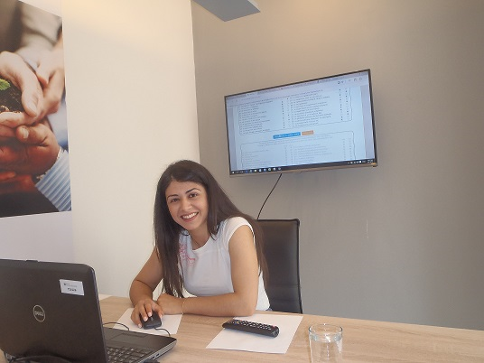
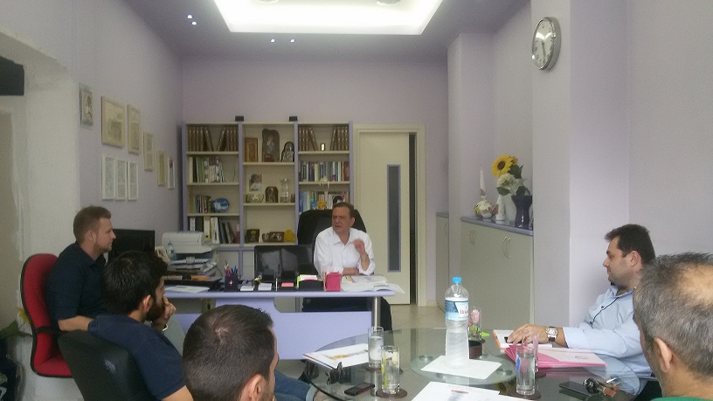
Καθοδήγηση
Εξατομικευμένη
Συμβουλευτική Υποστήριξη
ΔΙΑΔΙΚΑΣΙΑ ΕΝΤΑΞΗΣ ΣΤΟ ΠΡΟΓΡΑΜΜΑ
ΕΡΓΟ

Slide 13
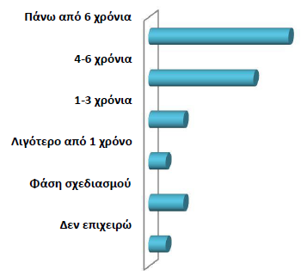



Καθοδήγηση
Εξατομικευμένη Συμβουλευτική Υποστήριξη – Αντίκτυπος (2017)
ΔΙΑΔΙΚΑΣΙΑ ΕΝΤΑΞΗΣ ΣΤΟ ΠΡΟΓΡΑΜΜΑ
ΕΡΓΟ

Slide 14
Workshops
Θεματικά Εργαστήρια
Ενδεικτική Θεματολογία
Πώς να ξεκινήσω την ίδρυση μίας επιχείρησης
Τεχνικές Προώθησης Πωλήσεων
Αξιοποίηση του Διαδικτύου και των Social Media
Επιχειρηματικό Μοντέλο Καμβά: Πώς ο Σχεδιασμός
Υπηρεσιών βελτιώνει τις υπηρεσίες της επιχείρησης μου
Οικογενειακός Vs Επιχειρηματικός Προϋπολογισμός
Ανάπτυξη Εξαγωγών
ΔΙΑΔΙΚΑΣΙΑ ΕΝΤΑΞΗΣ ΣΤΟ ΠΡΟΓΡΑΜΜΑ
ΕΡΓΟ

Slide 15
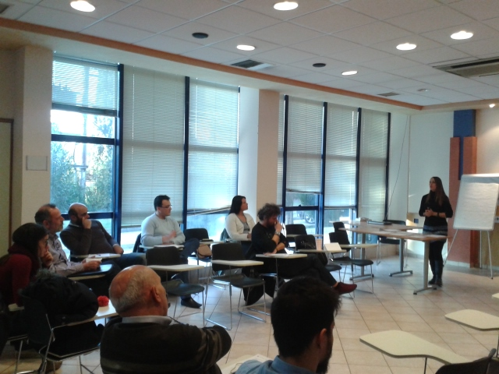
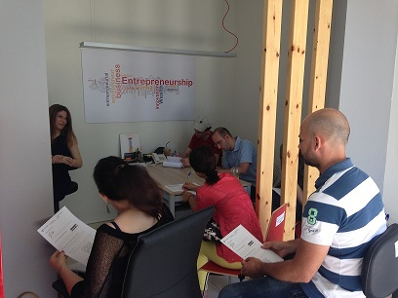
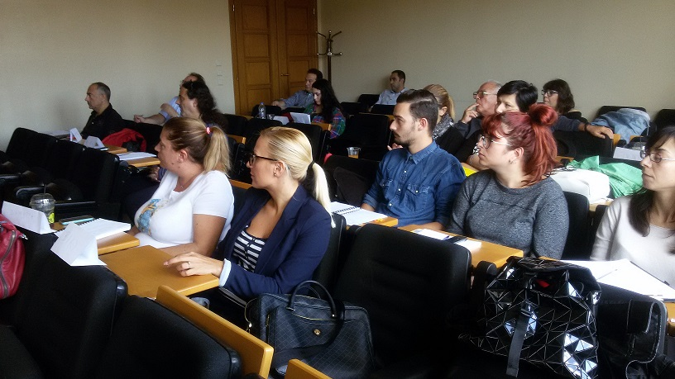
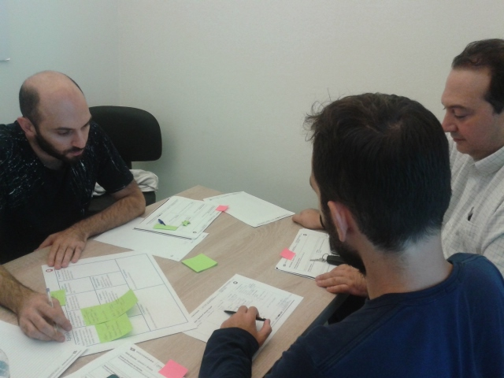

Workshops
Workshops
Θεματικά Εργαστήρια
ΔΙΑΔΙΚΑΣΙΑ ΕΝΤΑΞΗΣ ΣΤΟ ΠΡΟΓΡΑΜΜΑ
ΕΡΓΟ

Slide 16
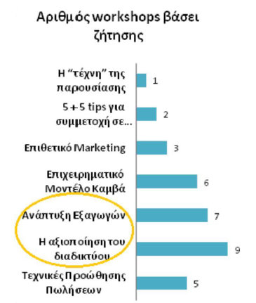

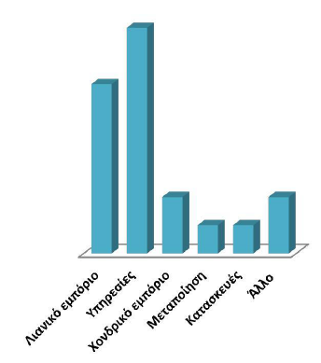
Workshops
Θεματικά Εργαστήρια – Αντίκτυπος (2017)
ΔΙΑΔΙΚΑΣΙΑ ΕΝΤΑΞΗΣ ΣΤΟ ΠΡΟΓΡΑΜΜΑ
ΕΡΓΟ

Slide 17

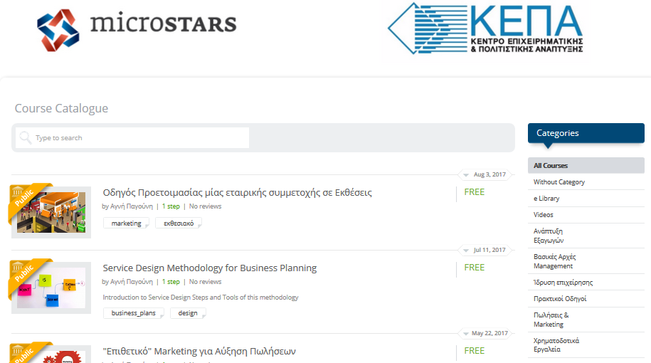
e - Learning
e – Learning Ακαδημία microSTARS
ΔΙΑΔΙΚΑΣΙΑ ΕΝΤΑΞΗΣ ΣΤΟ ΠΡΟΓΡΑΜΜΑ
ΕΡΓΟ
ΕΚΠΑΙΔΕΥΣΗ
ΚΙΛΚΙΣ

Slide 18
e - Learning
Ενδεικτική θεματολογία
Εκπαιδευτική Ενότητα 1: Από την Ιδέα, στη δημιουργία επιχείρησης
Εκπαιδευτική Ενότητα 2: Ανάλυση επιχειρηματικού περιβάλλοντος
Εκπαιδευτική Ενότητα 3: Στρατηγικός Σχεδιασμός
Εκπαιδευτική Ενότητα 4: Εισαγωγή στο Marketing και τιμολόγηση
Εκπαιδευτική Ενότητα 5: Κανάλια Διανομής & Πωλήσεων, Διαμόρφωση Επικοινωνιακής Στρατηγικής και Προωθητικών Ενεργειών
Εκπαιδευτική Ενότητα 6: Ανάλυση οικονομικών στοιχείων επιχείρησης
Εκπαιδευτική Ενότητα 7: Ρευστότητα επιχείρησης
Εκπαιδευτική Ενότητα 8: Τύποι επιχειρήσεων και εργασιακά θέματα
Εκπαιδευτική Ενότητα 9: Λοιπά οικονομικά θέματα επιχείρησης

Slide 19
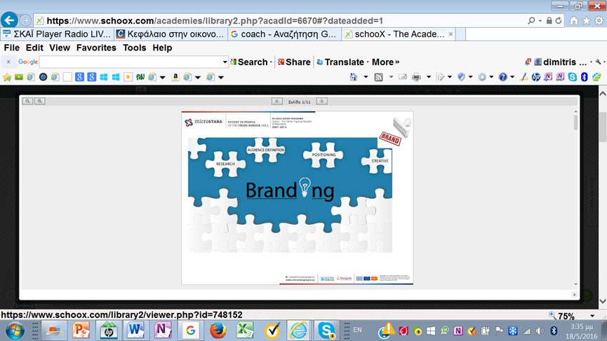
e - Learning
Ενδεικτικό Μάθημα
ΔΙΑΔΙΚΑΣΙΑ ΕΝΤΑΞΗΣ ΣΤΟ ΠΡΟΓΡΑΜΜΑ
ΕΡΓΟ
ΕΚΠΑΙΔΕΥΣΗ
ΚΙΛΚΙΣ

Slide 20
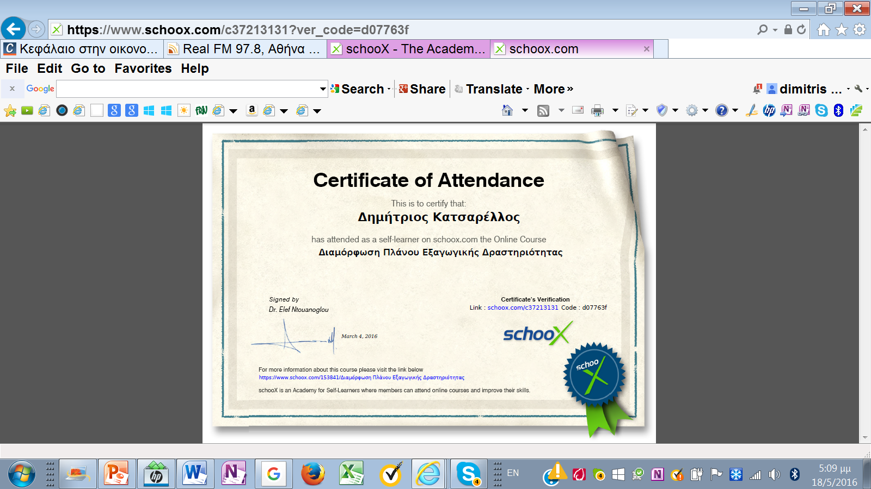
e - Learning
Οι Πιστοποιήσεις

Slide 21

μικροδάνεια
Δυνατότητα Χορήγησης Μικροδανείων σε υφιστάμενες μικρές και πολύ μικρές επιχειρήσεις και start ups (minimum λειτουργίας 6 μήνες), σε συνεργασία με την Συνεταιριστική Τράπεζα Καρδίτσας, ως ο αρχικός μας τραπεζικός συνεργάτης και από τις αρχές του τρέχοντος έτους με την Παγκρήτια Συνεταιριστική Τράπεζα.
Χρηματο-Οικονομική Ανάλυση
Ενισχύσεις ύψους από 1.000€ έως 25.000€
Επιτόκιο (ποσοστό εκκίνησης) 6%

Slide 22
μικροδάνεια
Ενδεικτικές Επιλέξιμες Δαπάνες
(δαπάνες αναπτυξιακού σκοπού)
Αγορά εξοπλισμού και μηχανημάτων
Αγορά λογισμικού
Αγορά α’ υλών ή/και εμπορευμάτων
Μισθολογικές δαπάνες
Λοιπές δαπάνες (π.χ. έξοδα προβολής, ενοικίων, κ.α.)

Slide 23
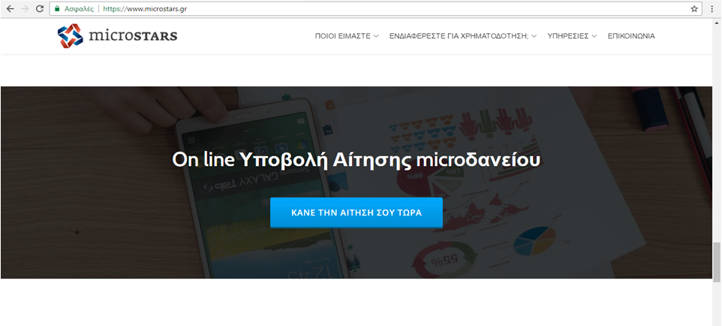
μικροδάνεια
On line Υποβολή Αίτησης μικροδανείου

Slide 24
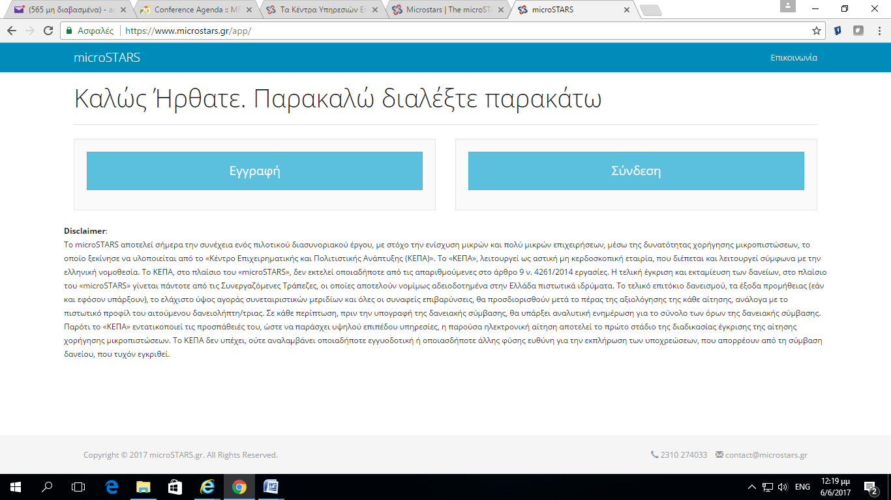
μικροδάνεια

Slide 25
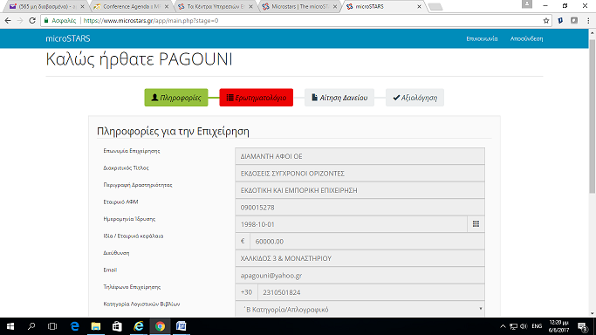
μικροδάνεια

Slide 26
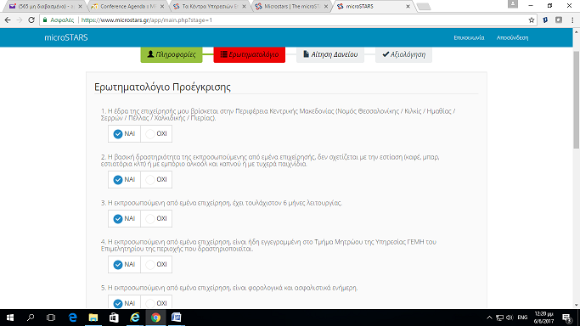
μικροδάνεια

Slide 27
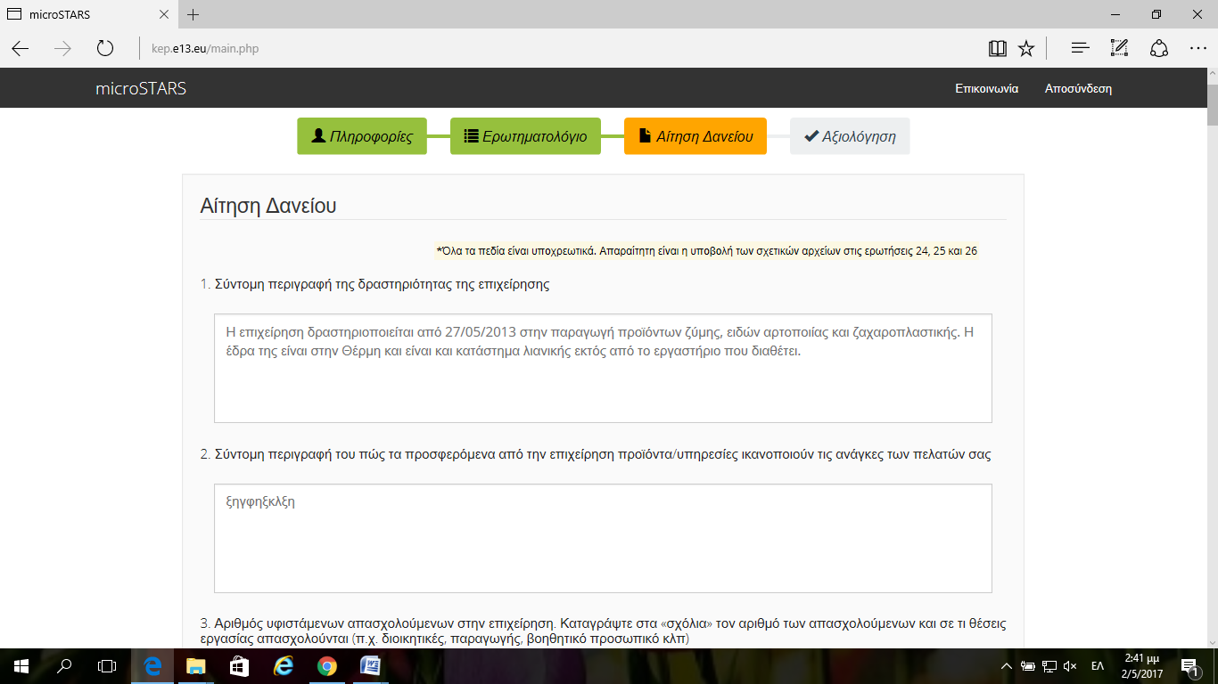
μικροδάνεια
On line Υποβολή Αίτησης μικροδανείου

Slide 28
μικροδάνεια
Η αξιολόγηση
Οι αξιολογήσεις και οι αποφάσεις δανειοδότησης στηρίζονται,
όχι μόνο στα προσκομισθέντα οικονομικά στοιχεία αλλά και
σε ποιοτικά χαρακτηριστικά του δανειολήπτη (χαρακτήρας, ικανότητες, προσωπική δέσμευση, ακεραιότητα, εμπειρία), στοιχεία τα οποία αξιολογούνται σε απόλυτο συνδυασμό με την επιχειρηματική ιδέα και με ένα ρεαλιστικό σχέδιο για το πώς ο δανειολήπτης θα χρησιμοποιήσει
το χρηματοδοτούμενο ποσό, ώστε να δημιουργηθούν επαρκείς ταμειακές εισροές και να είναι σε θέση να αποπληρώσει το δάνειο.
Επίσης το ερωτηματολόγιο αξιολόγησης στηρίχθηκε στο Business Model Camvas, το πλέον σύγχρονο εργαλείο ανάπτυξης ενός business plan σε μια σελίδα.

Slide 29
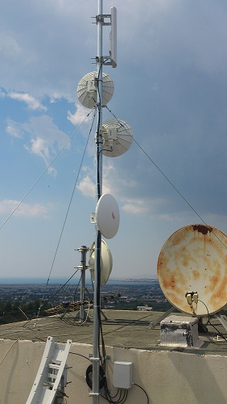
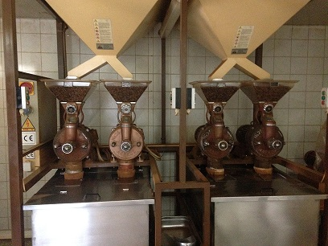
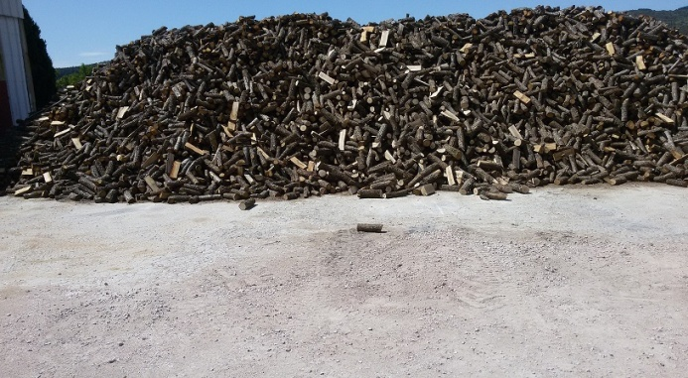
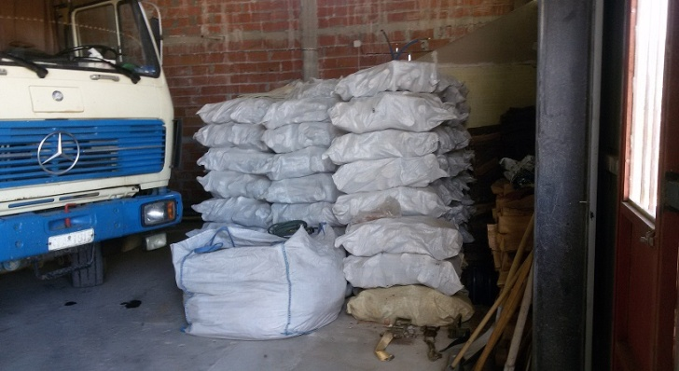
μικροδάνεια
Επιχειρήσεις που
χρηματοδοτήθηκαν

Slide 30
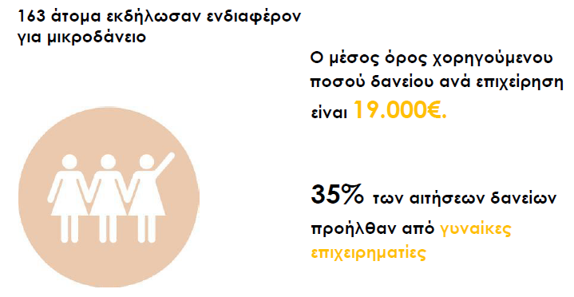
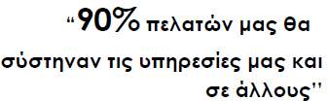



μικροδάνεια – αντίκτυπος 2017

Slide 31
μικροδάνεια – αντίκτυπος 2017
Μια νέα αίτηση κάθε μέρα στην online πλατφόρμα
Διεκπεραίωση του αιτήματος εντός 7 ημερών από εμάς
Εκταμίευση κατά μέσο όρο σε συνολικά 20 ημέρες από την ολοκλήρωση της αίτησης
Μια εκταμίευση ανά εβδομάδα
Ποσοστό καθυστερήσεων: 0%
Υπερκάλυψη στόχων του business plan – ευκολότερη προσέγγιση επενδυτών

Slide 32
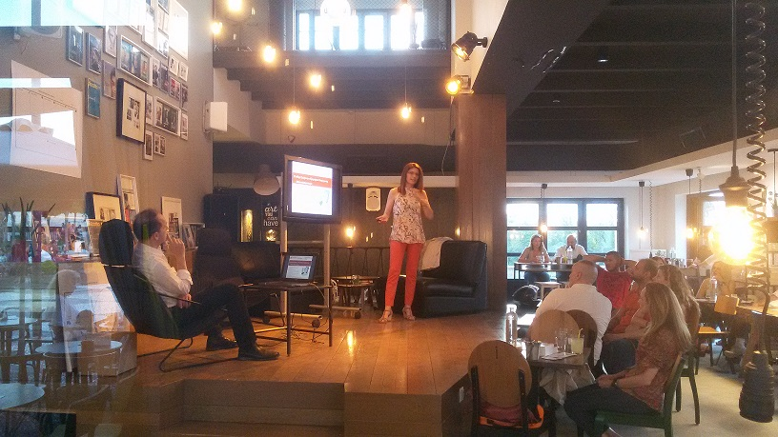
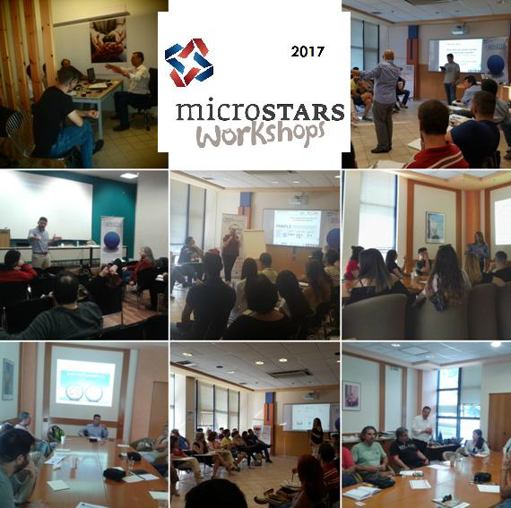


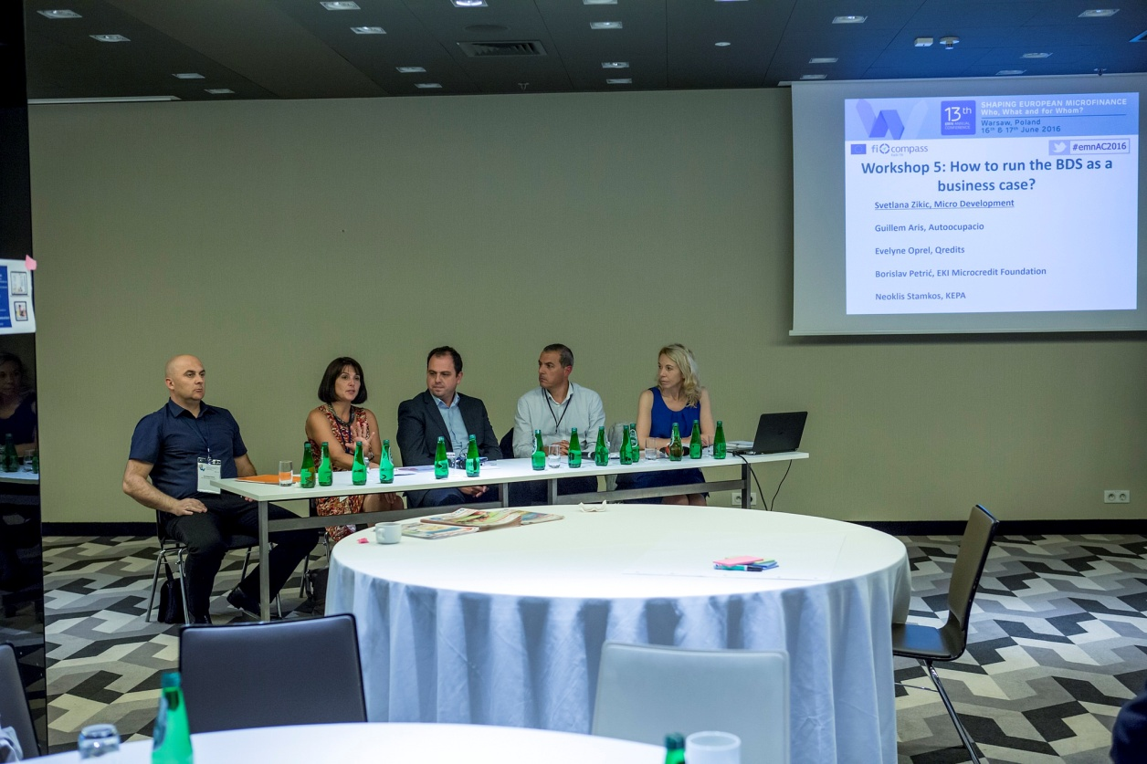
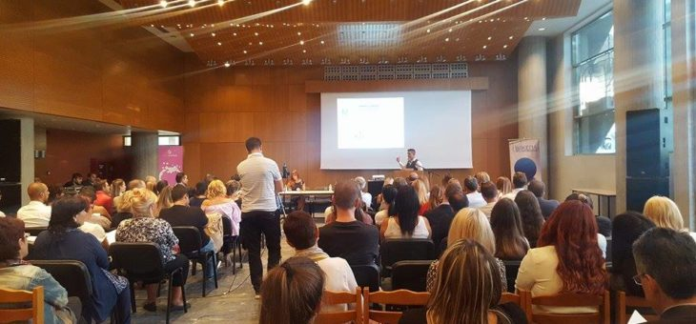
Εκδηλώσεις
ΚΙΛΚΙΣ

Slide 33





Μέγας Χορηγός
Υποστήριξη
Τραπεζικοί Συνεργάτες

Slide 34


Next Steps
Γεωγραφική Επέκταση των Κέντρων Παροχής Υπηρεσιών Επιχειρηματικής
Ανάπτυξης microSTARS στους όμορους νομούς
Ανάπτυξη νέων υπηρεσιών σε συνεργασία με ξένους
παρόχους Μικροπιστώσεων, όπως:
- αναβάθμιση της πλατφόρμας e-Learning
- μαθήματα γραμμικού προγραμματισμού
- ψυχολογική υποστήριξη
- χρηματοδότηση αγροτικών επιχειρήσεων
Συνεργασία με λοιπές πρωτοβουλίες (π.χ. σύνδεση με επιδοτήσεις, πλατφόρμες Fin-tech, πρωτοβουλίες εναλλακτικών μορφών χρηματοδότησης)
Υποστήριξη στην ανάπτυξη θεσμικού πλαισίου για τις μικροπιστώσεις
Ανάπτυξη συναφών δραστηριοτήτων
(micro guarantees, micro leasing, micro venture, κλπ)
Next Steps
ΕΚΠΑΙΔΕΥΣΗ

Slide 35
Σας Ευχαριστώ για την προσοχή σας!
www.microstars.gr

